Slide 1




¿SE COME O NO SE COME?
¿
?
Autora: Daniela García Díaz. SINPROMI.S.L.

Slide 2
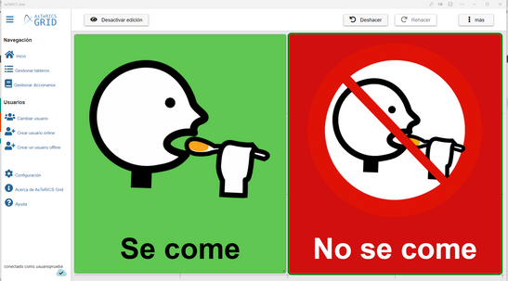
Objetivo:
A través de esta actividad se trabajará la elección y el razonamiento.
¿Cómo se realiza esta actividad?
En cada diapositiva se presentan dos alternativas "se come" o "no se come" y el pictograma de un objeto o comida. El usuario deberá responder a la pregunta a través de su comunicador.
Adjuntamos un tablero de AsTeRICS Grid con las dos opciones de respuesta como apoyo.
Los símbolos pictográficos utilizados son propiedad del Gobierno de Aragón y han sido creados por Sergio Palao para ARASAAC (http://www.arasaac.org), que los distribuye bajo Licencia Creative Commons BY-NC-SA.

Slide 3
Importar el tablero de AsTeRICS Grid en su dispositivo:
  Descargar el archivo a través del ordenador.
  Abrimos su usuario de AsTeRICS Grid y en el apartado "gestionar tableros" seleccionamos en la esquina superior derecha "más" y seleccionamos "importar tablero/s". Después seleccionamos el archivo y lo abrimos.
  Seleccionamos el tablero "se come o no se come" y le damos a "mostrar" para visualizarlo.
Los símbolos pictográficos utilizados son propiedad del Gobierno de Aragón y han sido creados por Sergio Palao para ARASAAC (http://www.arasaac.org), que los distribuye bajo Licencia Creative Commons BY-NC-SA.

Slide 4


Se come
No se come
Los símbolos pictográficos utilizados son propiedad del Gobierno de Aragón y han sido creados por Sergio Palao para ARASAAC (http://www.arasaac.org), que los distribuye bajo Licencia Creative Commons BY-NC-SA.

Slide 5

Se come
No se come
Se come
No se come
Los símbolos pictográficos utilizados son propiedad del Gobierno de Aragón y han sido creados por Sergio Palao para ARASAAC (http://www.arasaac.org), que los distribuye bajo Licencia Creative Commons BY-NC-SA.

Slide 6

Se come
No se come
Los símbolos pictográficos utilizados son propiedad del Gobierno de Aragón y han sido creados por Sergio Palao para ARASAAC (http://www.arasaac.org), que los distribuye bajo Licencia Creative Commons BY-NC-SA.

Slide 7
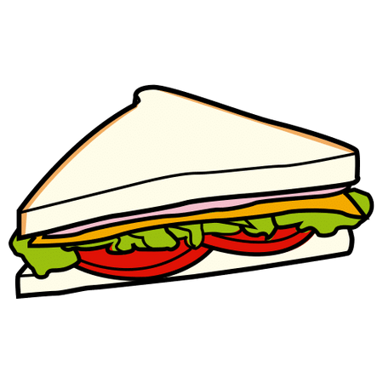
Se come
No se come
Los símbolos pictográficos utilizados son propiedad del Gobierno de Aragón y han sido creados por Sergio Palao para ARASAAC (http://www.arasaac.org), que los distribuye bajo Licencia Creative Commons BY-NC-SA.

Slide 8

Se come
No se come
Los símbolos pictográficos utilizados son propiedad del Gobierno de Aragón y han sido creados por Sergio Palao para ARASAAC (http://www.arasaac.org), que los distribuye bajo Licencia Creative Commons BY-NC-SA.

Slide 9

Se come
No se come
Los símbolos pictográficos utilizados son propiedad del Gobierno de Aragón y han sido creados por Sergio Palao para ARASAAC (http://www.arasaac.org), que los distribuye bajo Licencia Creative Commons BY-NC-SA.

Slide 10

Se come
No se come
Los símbolos pictográficos utilizados son propiedad del Gobierno de Aragón y han sido creados por Sergio Palao para ARASAAC (http://www.arasaac.org), que los distribuye bajo Licencia Creative Commons BY-NC-SA.

Slide 11

Se come
No se come
Los símbolos pictográficos utilizados son propiedad del Gobierno de Aragón y han sido creados por Sergio Palao para ARASAAC (http://www.arasaac.org), que los distribuye bajo Licencia Creative Commons BY-NC-SA.

Slide 12

Se come
No se come
Los símbolos pictográficos utilizados son propiedad del Gobierno de Aragón y han sido creados por Sergio Palao para ARASAAC (http://www.arasaac.org), que los distribuye bajo Licencia Creative Commons BY-NC-SA.

Slide 13

Se come
No se come
Los símbolos pictográficos utilizados son propiedad del Gobierno de Aragón y han sido creados por Sergio Palao para ARASAAC (http://www.arasaac.org), que los distribuye bajo Licencia Creative Commons BY-NC-SA.

Slide 14

Se come
No se come
Los símbolos pictográficos utilizados son propiedad del Gobierno de Aragón y han sido creados por Sergio Palao para ARASAAC (http://www.arasaac.org), que los distribuye bajo Licencia Creative Commons BY-NC-SA.

Slide 15

Se come
No se come
Los símbolos pictográficos utilizados son propiedad del Gobierno de Aragón y han sido creados por Sergio Palao para ARASAAC (http://www.arasaac.org), que los distribuye bajo Licencia Creative Commons BY-NC-SA.

Slide 16

Se come
No se come
Los símbolos pictográficos utilizados son propiedad del Gobierno de Aragón y han sido creados por Sergio Palao para ARASAAC (http://www.arasaac.org), que los distribuye bajo Licencia Creative Commons BY-NC-SA.

Slide 17

Se come
No se come
Los símbolos pictográficos utilizados son propiedad del Gobierno de Aragón y han sido creados por Sergio Palao para ARASAAC (http://www.arasaac.org), que los distribuye bajo Licencia Creative Commons BY-NC-SA.

Slide 18

Se come
No se come
Los símbolos pictográficos utilizados son propiedad del Gobierno de Aragón y han sido creados por Sergio Palao para ARASAAC (http://www.arasaac.org), que los distribuye bajo Licencia Creative Commons BY-NC-SA.

Slide 19

Se come
No se come
Los símbolos pictográficos utilizados son propiedad del Gobierno de Aragón y han sido creados por Sergio Palao para ARASAAC (http://www.arasaac.org), que los distribuye bajo Licencia Creative Commons BY-NC-SA.

Slide 20

Se come
No se come
Los símbolos pictográficos utilizados son propiedad del Gobierno de Aragón y han sido creados por Sergio Palao para ARASAAC (http://www.arasaac.org), que los distribuye bajo Licencia Creative Commons BY-NC-SA.

Slide 21

Se come
No se come
Los símbolos pictográficos utilizados son propiedad del Gobierno de Aragón y han sido creados por Sergio Palao para ARASAAC (http://www.arasaac.org), que los distribuye bajo Licencia Creative Commons BY-NC-SA.

Slide 22

Se come
No se come
Los símbolos pictográficos utilizados son propiedad del Gobierno de Aragón y han sido creados por Sergio Palao para ARASAAC (http://www.arasaac.org), que los distribuye bajo Licencia Creative Commons BY-NC-SA.

Slide 23

Se come
No se come
Los símbolos pictográficos utilizados son propiedad del Gobierno de Aragón y han sido creados por Sergio Palao para ARASAAC (http://www.arasaac.org), que los distribuye bajo Licencia Creative Commons BY-NC-SA.

Slide 24

Se come
No se come
Los símbolos pictográficos utilizados son propiedad del Gobierno de Aragón y han sido creados por Sergio Palao para ARASAAC (http://www.arasaac.org), que los distribuye bajo Licencia Creative Commons BY-NC-SA.

Slide 25

Se come
No se come
Los símbolos pictográficos utilizados son propiedad del Gobierno de Aragón y han sido creados por Sergio Palao para ARASAAC (http://www.arasaac.org), que los distribuye bajo Licencia Creative Commons BY-NC-SA.

Slide 26

Se come
No se come
Los símbolos pictográficos utilizados son propiedad del Gobierno de Aragón y han sido creados por Sergio Palao para ARASAAC (http://www.arasaac.org), que los distribuye bajo Licencia Creative Commons BY-NC-SA.

Slide 27

Se come
No se come
Los símbolos pictográficos utilizados son propiedad del Gobierno de Aragón y han sido creados por Sergio Palao para ARASAAC (http://www.arasaac.org), que los distribuye bajo Licencia Creative Commons BY-NC-SA.

Slide 28

Se come
No se come
Los símbolos pictográficos utilizados son propiedad del Gobierno de Aragón y han sido creados por Sergio Palao para ARASAAC (http://www.arasaac.org), que los distribuye bajo Licencia Creative Commons BY-NC-SA.

